Slide 1
Turunan

Slide 2
Topik bahasan
Definisi turunan
Teorema (aturan) tentang turunan
Kontinuitas dan turnan
Turunan fungsi transenden

Slide 3

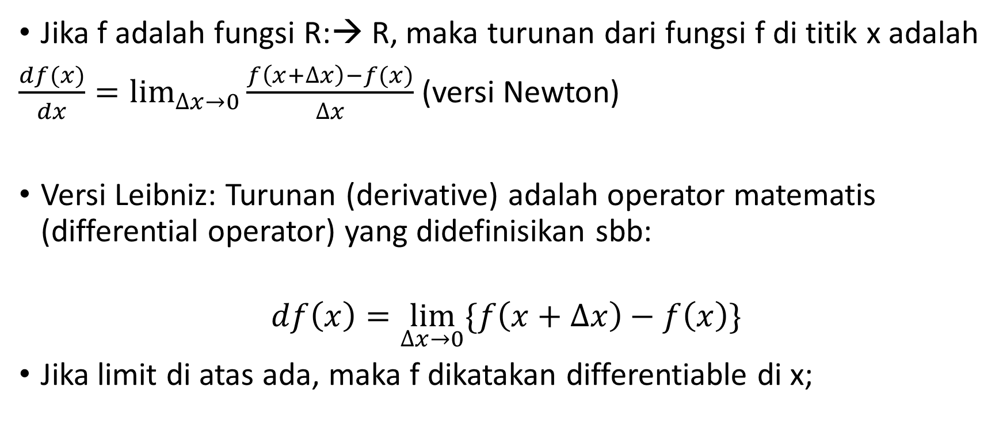



Definisi Turunan
Jika f adalah fungsi R:→ R, maka turunan dari fungsi f di titik x adalah
$\frac{df(x)}{dx}=\lim_{∆x→0}{\frac{f\left(x+∆x\right)−f(x)}{∆x}}$(versi Newton)
Versi Leibniz: Turunan (derivative) adalah operator matematis (differential operator) yang didefinisikan sbb:
$$df\left(x\right)=\lim_{∆x→0}{\{f\left(x+∆x\right)−f\left(x\right)\}}$$
Jika limit di atas ada, maka f dikatakan differentiable di x;

Slide 4
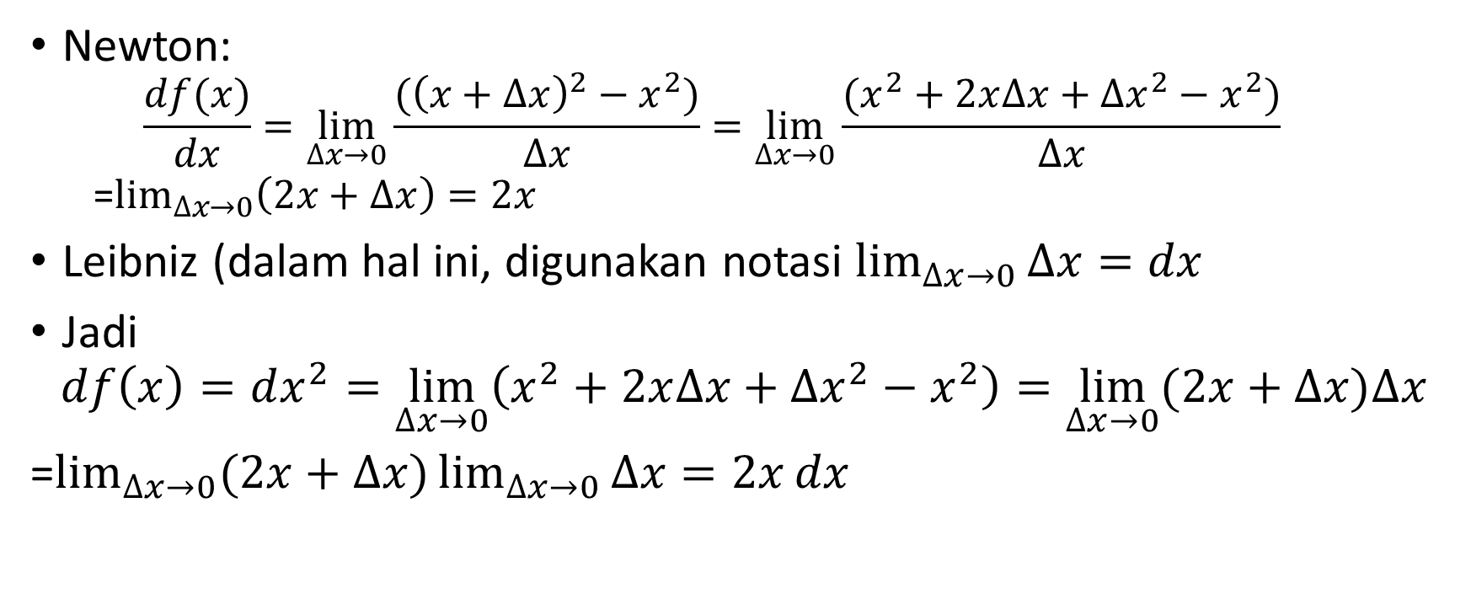
Contoh: f(x)=x²
Newton:
$$\frac{df(x)}{dx}=\lim_{∆x→0}{\frac{({\left(x+∆x\right)}^{2}−x^{2})}{∆x}=\lim_{∆x→0}{\frac{(x^{2}+2x∆x+{∆x}^{2}−x^{2})}{∆x}}}$$
=$\lim_{∆x→0}\left(2x+∆x\right)=2x$
Leibniz (dalam hal ini, digunakan notasi $\lim_{∆x→0}{∆x}=dx$
Jadi
$$df\left(x\right)=dx^{2}=\lim_{∆x→0}\left(x^{2}+2x∆x+{∆x}^{2}−x^{2}\right)=\lim_{∆x→0}{(2x+∆x)∆x}$$
=$\lim_{∆x→0}{(2x+∆x)\lim_{∆x→0}{∆x=2x}}dx$

Slide 5
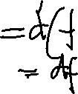





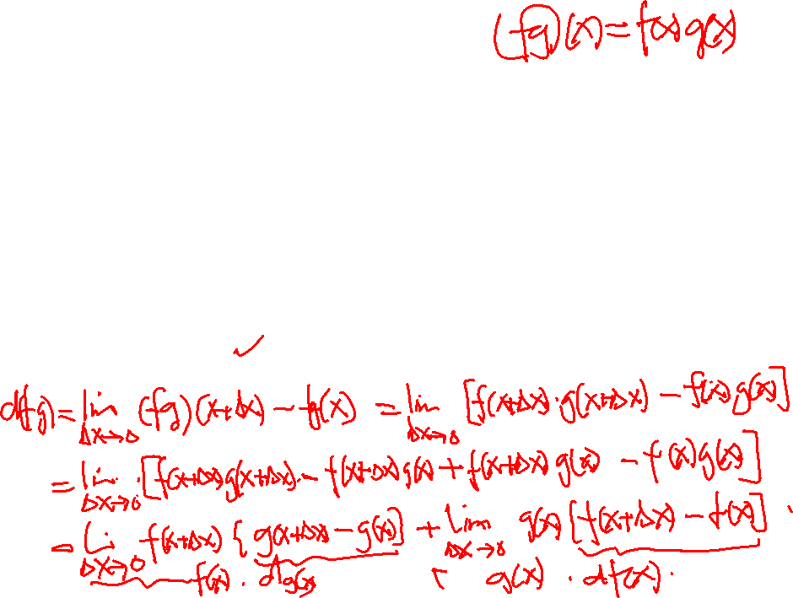


Theorema (aturan) Turunan
Jika f dan g differentiable. Maka
d( c ) = 0, untuk setiap konstanta c;
d(f+g)=df +dg
d(c f) = c df, utk c konstanta
d(fg)=f dg + g df

Slide 6
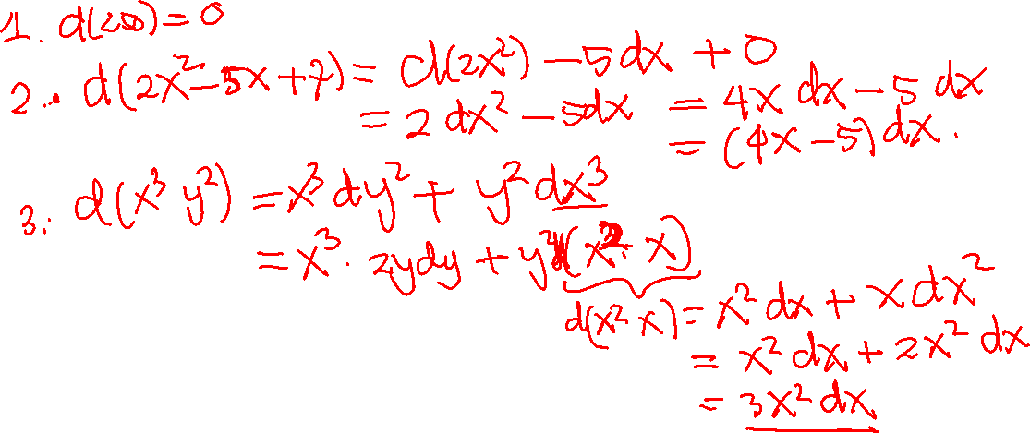
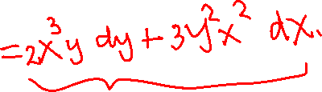
Contoh

Slide 7
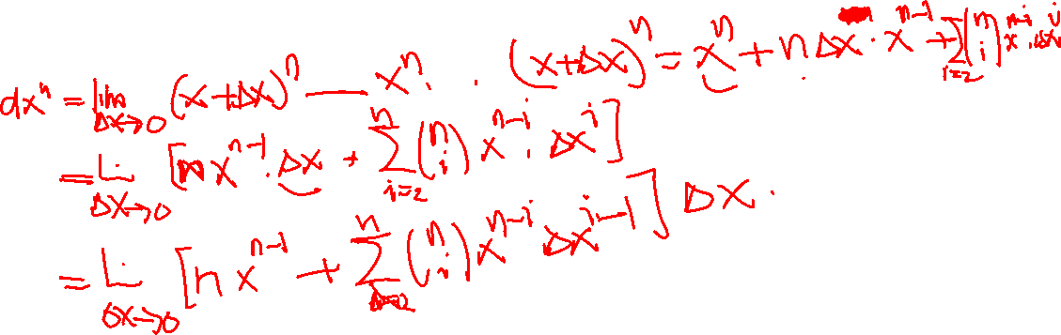
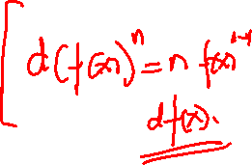
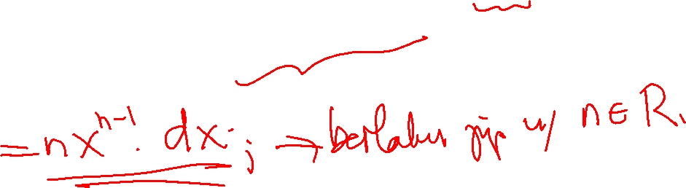
Theorema (aturan) Turunan
dx^{n} = n x^{n-1} dx

Slide 8
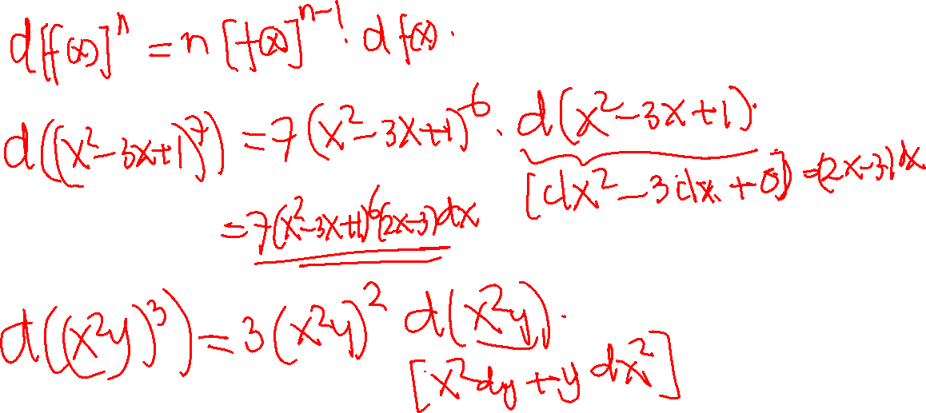
contoh

Slide 9

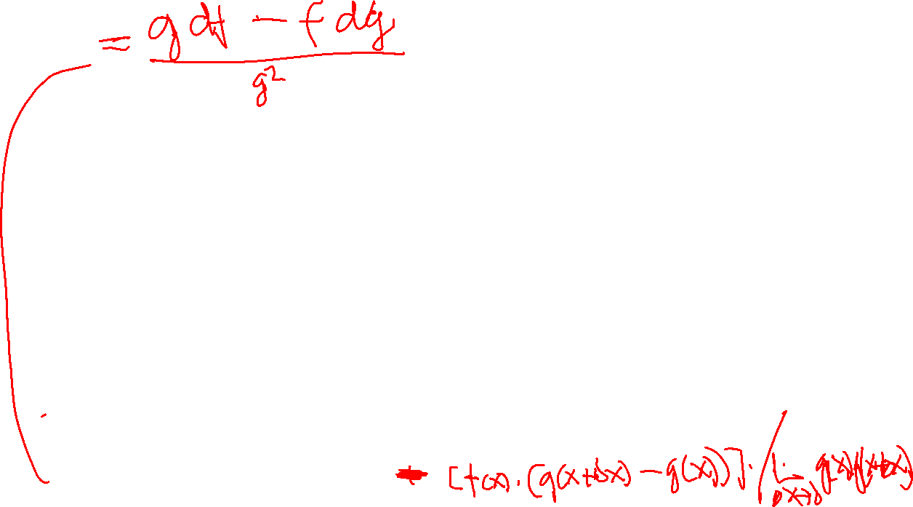
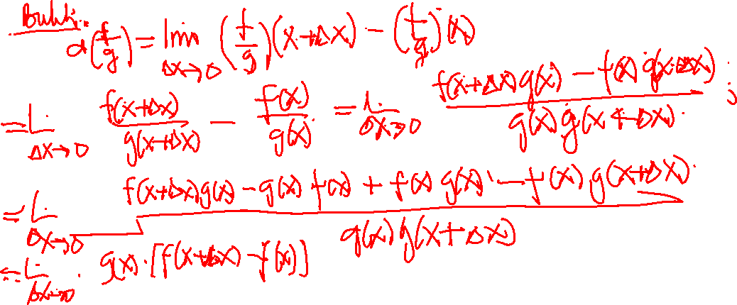
$d\left(\frac{f}{g}\right)=\frac{gdf−fdg}{g^{2}}$

Slide 10

1. | 1906351101 | Muhammad Urwatil Wutsqo | 2019 | 01.00.12.01 - Ilmu Komputer
2. | 1906426935 | Naufal Rafi Athallah Ramadhan | 2019 | 02.00.12.01 - Ilmu Komputer
3. | 2006464625 | M. Saleh Januri | 2020 | 06.00.12.01 - Sistem Informasi
4. | 2006483025 | Muhammad Farrel Sava Archini | 2020 | 08.00.12.01 - Sistem Informasi
5. | 2006597752 | Dzulandra Perkasa | 2020 | 09.00.12.01 - Ilmu Komputer
6. | 2106652032 | Muhamad Rizky Ramadhan | 2021 | 09.00.12.01 - Ilmu Komputer
7. | 2106653760 | M. Raffi | 2021 | 08.00.12.01 - Sistem Informasi
8. | 2106654183 | Reza Taufiq Yahya | 2021 | 08.00.12.01 - Sistem Informasi
9. | 2106654864 | Muhammad Kemal Hanan | 2021 | 09.00.12.01 - Ilmu Komputer
10. | 2106656560 | Ammar Ash Shiddiq | 2021 | 02.00.12.01 - Ilmu Komputer
11. | 2106657286 | Muhammad Fiqo Anugrah | 2021 | 02.00.12.01 - Ilmu Komputer
12. | 2106657292 | Moza Adirafi Satria Jaka | 2021 | 02.00.12.01 - Ilmu Komputer
13. | 2106702402 | Muhammad Faris Umar Rahman | 2021 | 06.00.12.01 - Sistem Informasi
14. | 2106702680 | Fauzil Ula Fachrudin | 2021 | 06.00.12.01 - Sistem Informasi
15. | 2106705543 | Marc Salvadore Silitonga | 2021 | 06.00.12.01 - Sistem Informasi
16. | 2106751796 | Abby Marvel Immanuel Parasian Pribadi | 2021 | 08.00.12.01 - Sistem Informasi
17. | 2106752155 | Rivky Avryan | 2021 | 08.00.12.01 - Sistem Informasi
18. | 2106752275 | Dennis Sutanto | 2021 | 09.00.12.01 - Ilmu Komputer
19. | 2106752395 | Bimo Henokh Barata | 2021 | 09.00.12.01 - Ilmu Komputer

Slide 11
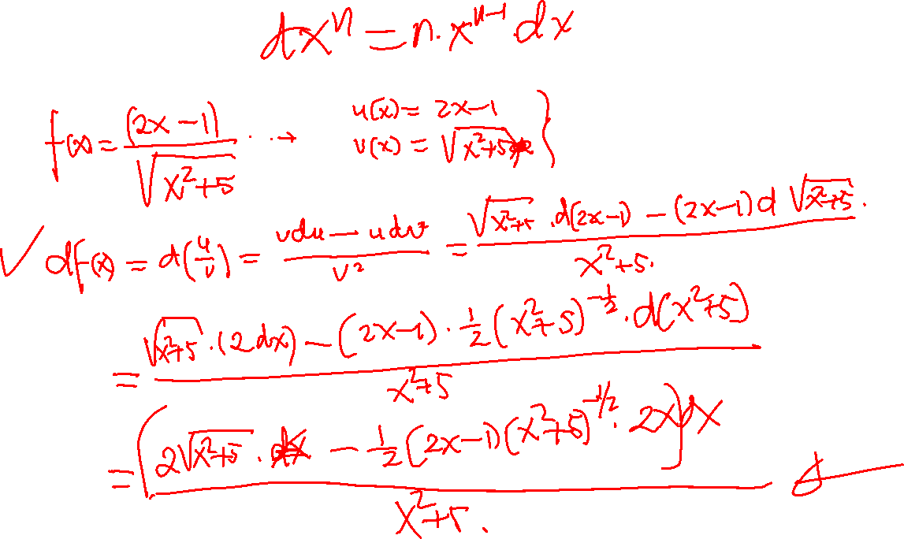
contoh

Slide 12

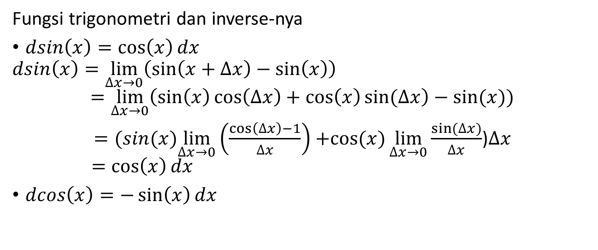
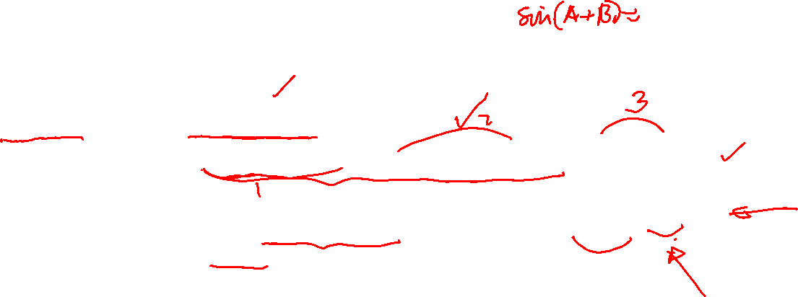
Turunan fungsi transendental
Fungsi trigonometri dan inverse-nya
$dsin\left(x\right)=\cos\left(x\right)dx$
$$dsin\left(x\right)=\lim_{∆x→0}\left(\sin\left(x+∆x\right)−\sin\left(x\right)\right)$$
$$=\lim_{∆x→0}\left(\sin\left(x\right)\cos\left(∆x\right)+\cos\left(x\right)sin⁡(∆x\right)−sin⁡(x))$$
$=(sin(x)\lim_{∆x→0}\left(\frac{\cos\left(∆x\right)−1}{∆x}\right)$ $+cos⁡(x)\lim_{∆x→0}{\frac{sin⁡(∆x)}{∆x}}$)$∆x$
$$=\cos\left(x\right)dx$$
$dcos\left(x\right)=−\sin\left(x\right)dx$

Slide 13
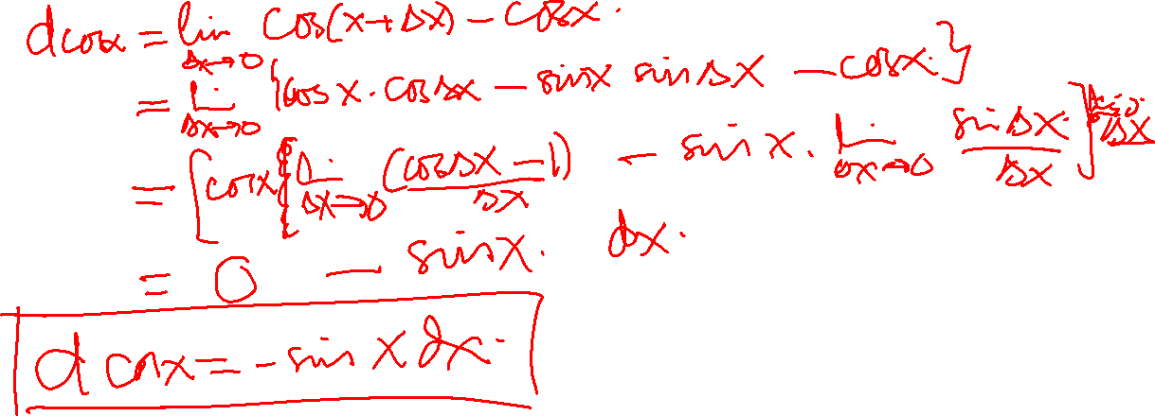
dcosx=?

Slide 14
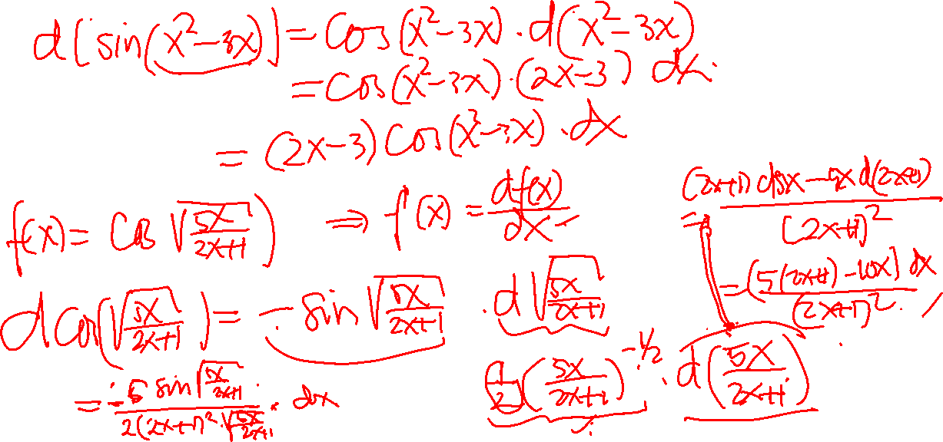
contoh

Slide 15
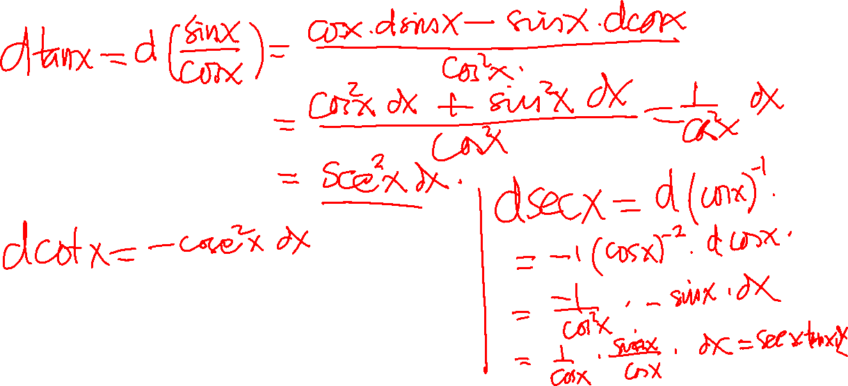
Turunan fungsi trigonometri

Slide 16
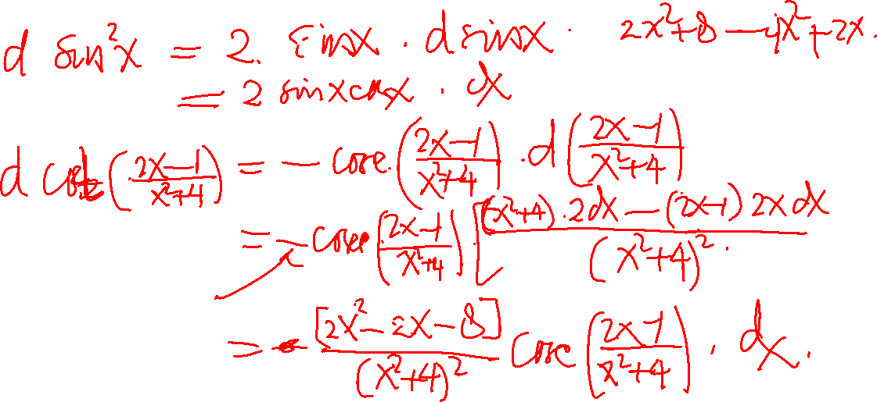
Latihan

Slide 17
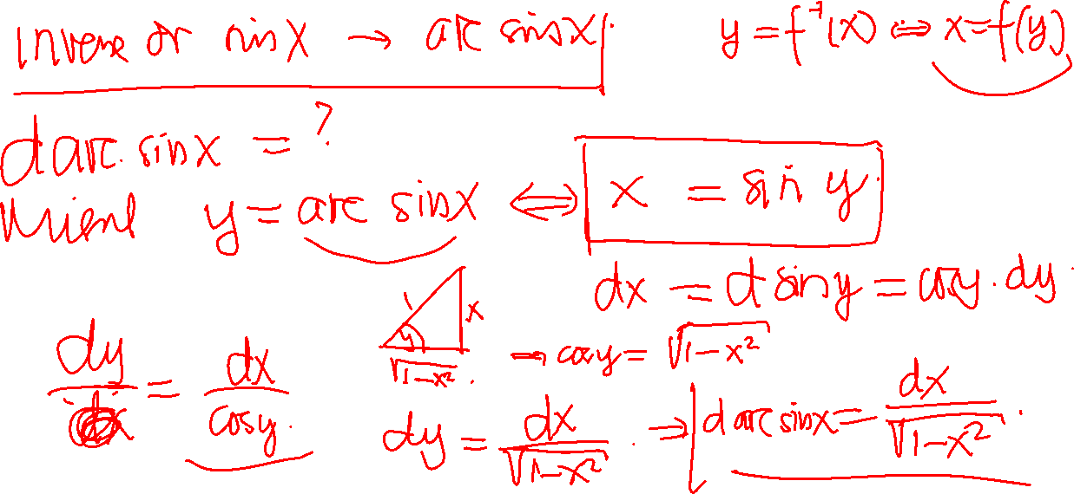
Turunan fungsi inverse trigonometri

Slide 18
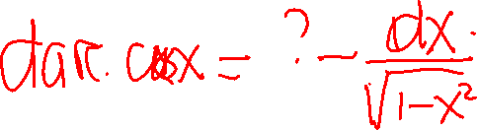

Slide 19
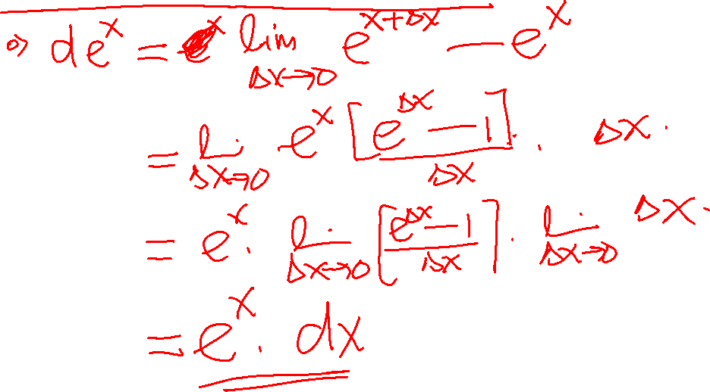
Turunan fungsi eksponensial

Slide 20
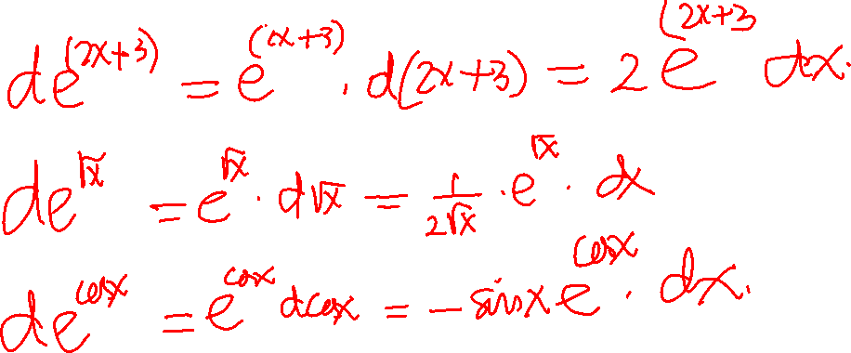
latihan/contoh

Slide 21
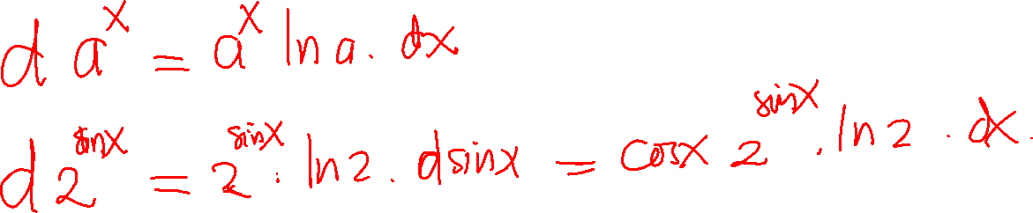

Slide 22
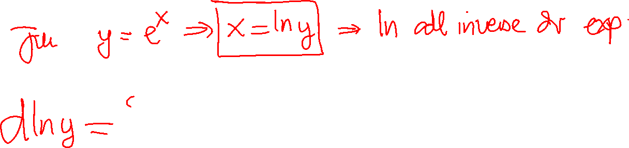







Turunan fungsi logaritma (inverse exponent)

Slide 23
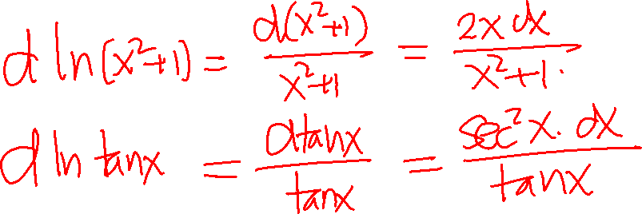

Slide 24
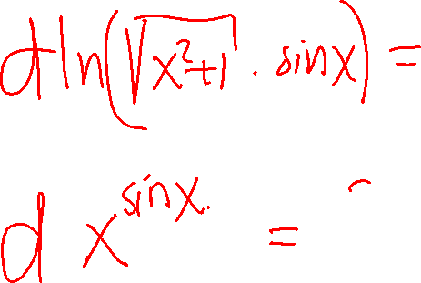
Latihan

Slide 25
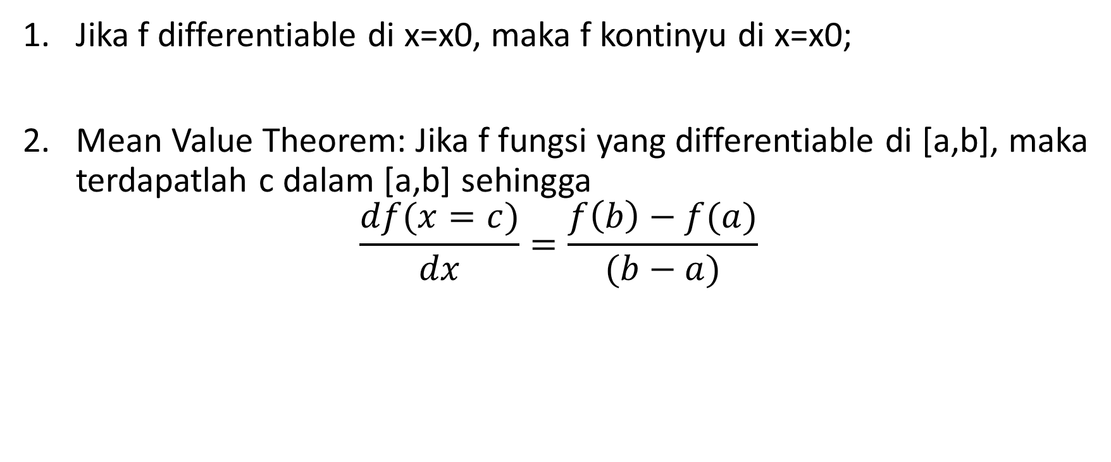
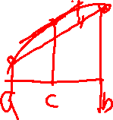
Theorema
Jika f differentiable di x=x0, maka f kontinyu di x=x0;
Mean Value Theorem: Jika f fungsi yang differentiable di [a,b], maka terdapatlah c dalam [a,b] sehingga
$$\frac{df(x=c)}{dx}=\frac{f\left(b\right)−f(a)}{(b−a)}$$

Slide 26

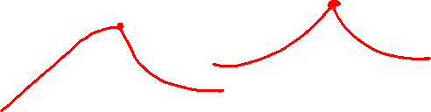
Topik lain
Fungsi implisit
Fungsi parametrik
Fungsi dlm koordinat polar (kutub)
Turunan parsial
Turunan tingkat tinggi

Slide 27
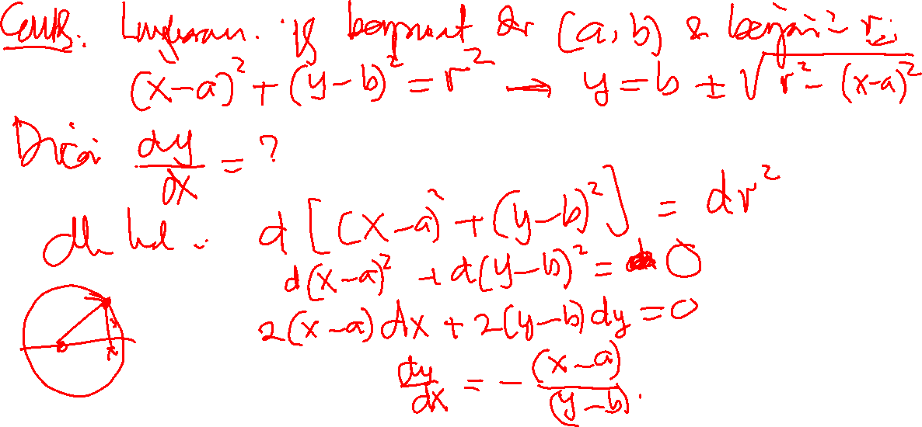
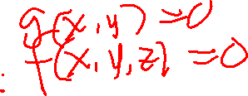
Turunan fungsi implisit

Slide 28
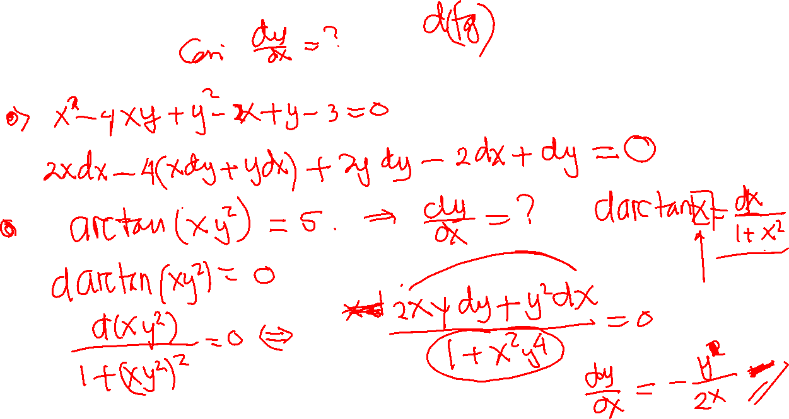
Latihan

Slide 29
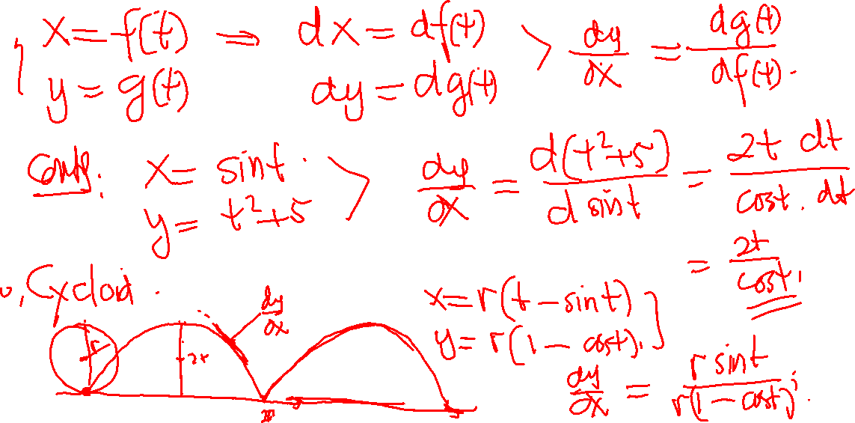
Turunan fungsi parametric

Slide 30
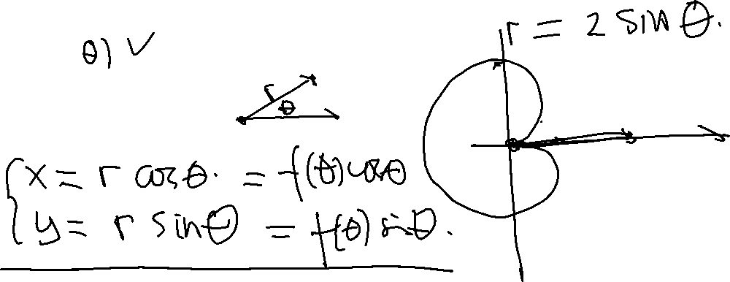



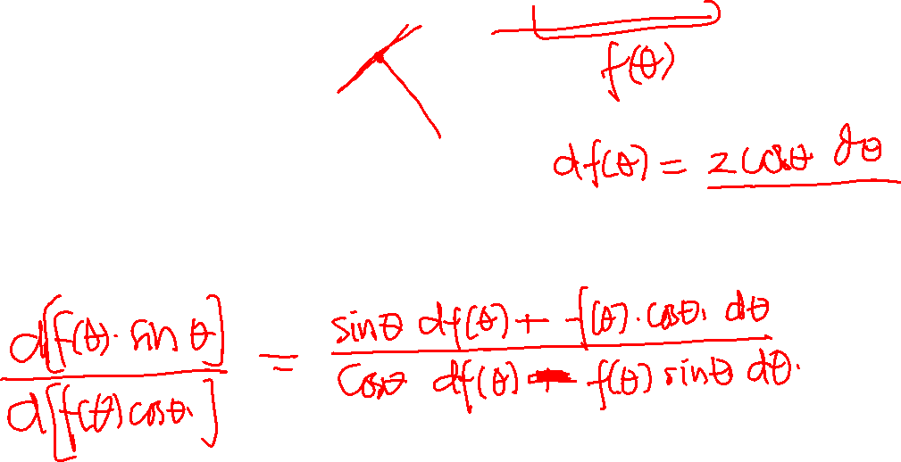
Koordinat Kutub
r=f(

Slide 31
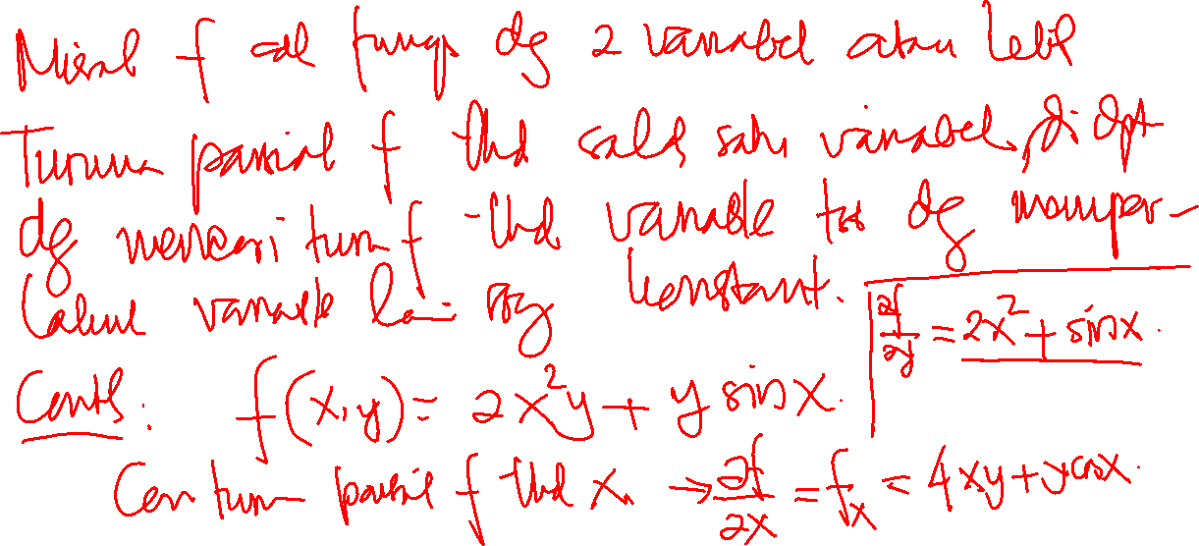
Turunan parsial

Slide 32
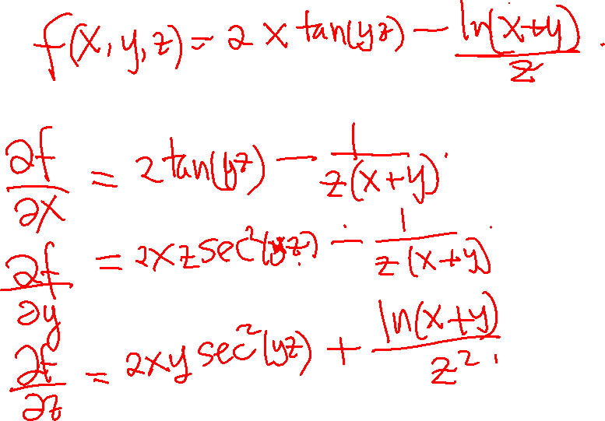
contoh lain

Slide 33
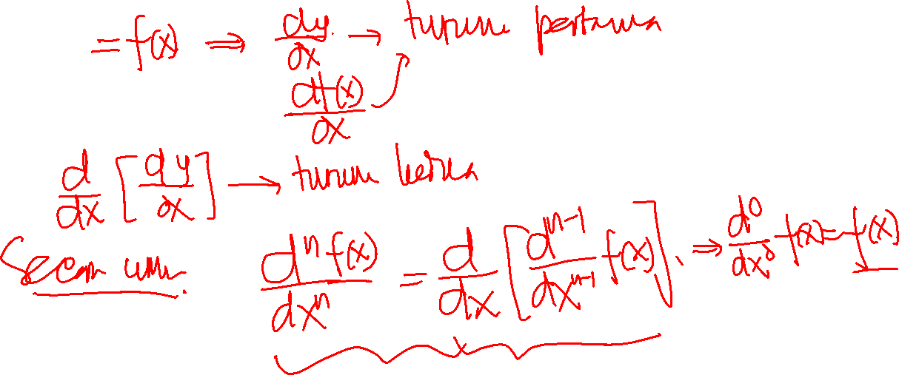

Turunan tingkat tinggi

Slide 34

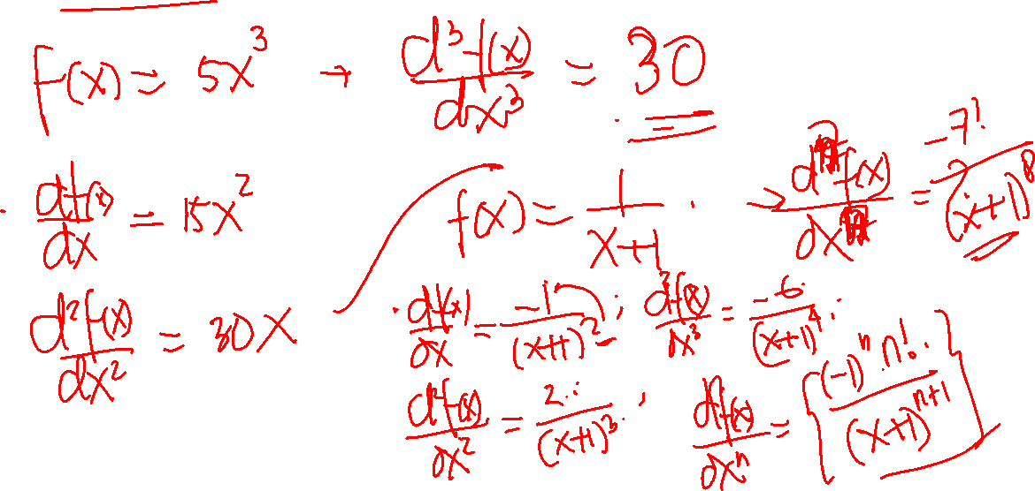

Slide 35
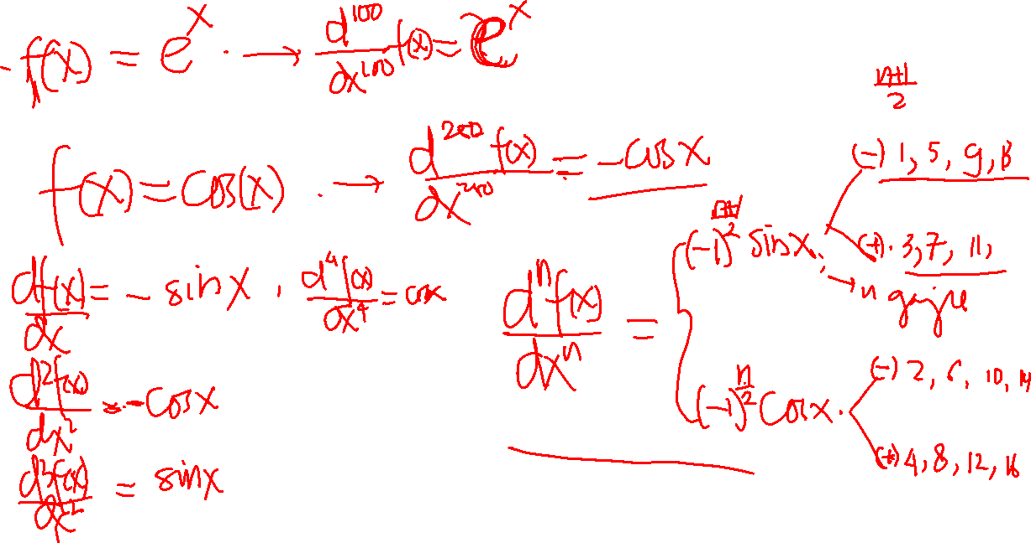

Slide 36
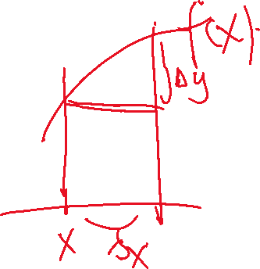
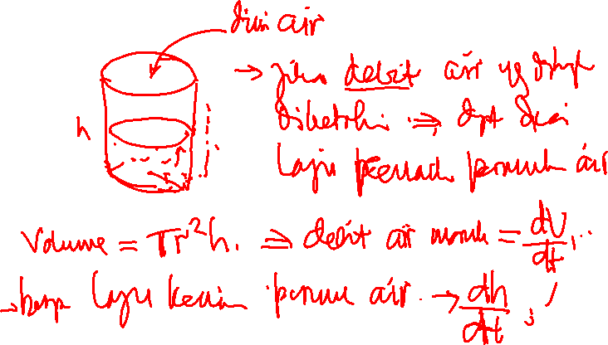
Terapan Turunan
Derivative = rate of changes (laju perubahan nilai fungsi) relative thd perubahan variable independent

Slide 37
